Slide 1

ПАСПОРТ Региона Российской Федерации город Москва

Slide 2
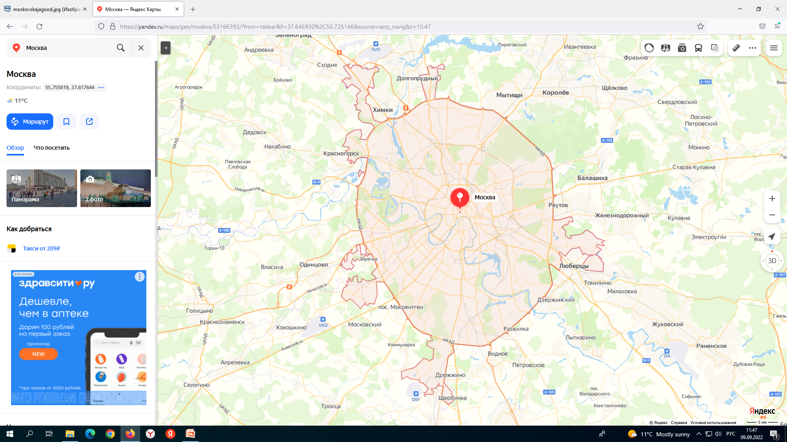
Географическая карта региона
Источник:https://yandex.ru/maps/geo/moskva/53166393/?from=tabbar&ll=37.646930%2C55.725146&source=serp_navig&z=10.47

Slide 3
Общие сведения о регионе
Центральный Федеральный округ
Общая площадь региона: 2561,5 кв. км.
Население: 13 010 112чел.
Плотность населения: 5079,1 чел./кв.км.
Административно-территориальное деление:
Муниципальные районы – 125
Городские округа – 12
Крупные города по численности населения:
МОСКВА -
Источник: Федеральная служба государственной статистики

Slide 4
Крупнейшие предприятия региона взаимодействующие с железнодорожным транспортом
Наименование предприятия | Вид экономической деятельности
АО «Руссо Транс-Логистика» | Деятельность вспомогательная прочая, связанная с перевозками;
ООО «ВторМеталл» | Обработка отходов и лома черных металлов;
ООО «ПортЭкспресс» | Торговля оптовая прочими пищевыми продуктами, включая рыбу, ракообразных и моллюсков;
ООО «Балтметкор» | Обработка отходов и лома черных металлов;
ООО «ВТОРМЕТ «Царицыно» | Деятельность агентов по оптовой торговле металлами в первичных формах;
ООО «Новые Технологии» | Торговля оптовая твердым, жидким и газообразным топливом и подобными продуктами;
Источник: по данным субъекта

Slide 5
Крупнейшие предприятия региона взаимодействующие с железнодорожным транспортом
Наименование предприятия | Вид экономической деятельности
ООО «СтальИнвест» | Производство профилей с помощью холодной штамповки или гибки;
ПАО «Центр по перевозке грузов в контейнерах «ТрансКонтейнер» | Деятельность вспомогательная прочая, связанная с перевозками;
АО «Таском» | Деятельность в области электросвязи;
ООО «Экосистема» | Технические испытания, исследования, анализ и сертификация;
ООО «Трансгруппсоюз» | Транспортная обработка грузов;
ООО «АЯМтранссервис» | Деятельность вспомогательная прочая, связанная с перевозками;
Источник: по данным субъекта

Slide 6
Крупнейшие предприятия региона взаимодействующие с железнодорожным транспортом
Наименование предприятия | Вид экономической деятельности
Государственное казенное учреждение города Москвы «Организатор перевозок» | Деятельность органов государственной власти субъектов Российской Федерации по осуществлению своих полномочий в городах и районах
Государственное казенное учреждение города Москвы – Центр организации дорожного движения Правительства Москвы | Деятельность вспомогательная прочая, связанная с автомобильным транспортом
Государственное унитарное предприятие города Москвы "Мосгортранс" | 1. Регулярные перевозки пассажиров автобусами в городском и пригородном сообщении. 2. Регулярные перевозки пассажиров троллейбусами в городском и пригородном сообщении
Государственное унитарное предприятие города Москвы «Московский ордена Ленина и ордена Трудового Красного Знамени метрополитен имени В.И.Ленина» | Перевозка пассажиров метрополитеном
Государственное казенное учреждение города Москвы «Администратор Московского парковочного пространства» | Деятельность стоянок для транспортных средств
Источник: по данным субъекта

Slide 7
Индустриальные парки, особые экономические зоны, индустриальные техно-парки, территории опережающего развития
ТЕХНОПАРКИ
- ТЕХНОПАРК «Агат»
Место нахождения: г. Москва, ш. Энтузиастов, д. 29
Площадь: 76 800 кв. м
- ТЕХНОПАРК «Визбас»
Место нахождения: г. Москва, ул. Дубнинская, д. 81
Площадь: 4 200 кв. м
- ТЕХНОПАРК «Водный Стадион»
Место нахождения: г. Москва, Ленинградское ш. 39А, стр. 3
Площадь: 70 500 кв. м
-ТЕХНОПАРК «ВТИ»
Место нахождения: г. Москва, ул. Автозаводская, д. 14
Площадь: 54 700 кв. м
Источник: по данным субъекта

Slide 8
Индустриальные парки, особые экономические зоны, индустриальные техно-парки, территории опережающего развития
ТЕХНОПАРКИ
- ТЕХНОПАРК «Итэлма»
Место нахождения: 1-й Нагатинский пр-д, 10, стр. 1,2
Площадь: 81 400 кв. м
- ТЕХНОПАРК «ТЕКОН»
Место нахождения: г. Москва, 3-я Хорошевская ул., д. 20
Площадь: 13 000 кв. м
- ТЕХНОПАРК «Красносельский»
Место нахождения: г. Москва, ул. Верхняя Красносельская, д. 17
Площадь: 12 000 кв. м
-ТЕХНОПАРК «Курчатовский институт»
Место нахождения: г. Москва, пл. Академика Курчатова, д. 1
Площадь: 399 301кв. м
Источник: по данным субъекта

Slide 9
Индустриальные парки, особые экономические зоны, индустриальные техно-парки, территории опережающего развития
ТЕХНОПАРКИ
- ТЕХНОПАРК «Мосгормаш»
Место нахождения: г. Москва, Каширский пр-д , д. 13
Площадь: 33 500 кв. м
- ТЕХНОПАРК «Технополис «Москва»»
Место нахождения: г. Москва Волгоградский пр-т 42 кор. 3
Площадь: 379 111 кв. м
- ТЕХНОПАРК «Нагатино»
Место нахождения: г. Москва, Варшавское шоссе, 28А
Площадь: 19 400 кв. м
-ТЕХНОПАРК «Научный парк МГУ»
Место нахождения: г. Москва, Ленинские горы, вл. 1, стр. 77
Площадь: 11 000 кв. м
Источник: по данным субъекта

Slide 10
Индустриальные парки, особые экономические зоны, индустриальные техно-парки, территории опережающего развития
ТЕХНОПАРКИ
- ТЕХНОПАРК «Модуль»
Место нахождения: г. Москва, 4-я ул. 8 марта, д. 3
Площадь: 14 600 кв. м
- ТЕХНОПАРК «НИИССУ»
Место нахождения: г. Москва, Старокалужское ш., д. 58
Площадь: 16 700 кв. м
- ТЕХНОПАРК «НИКИЭТ»
Место нахождения: г. Москва, ул. Малая Красносельская, д. 2/8, корп. 4
Площадь: 50 000 кв. м
-ТЕХНОПАРК «Отрадное»
Место нахождения: г. Москва, ул. Отрадная, д. 2Б
Площадь: 79 700 кв. м
Источник: по данным субъекта

Slide 11
Индустриальные парки, особые экономические зоны, индустриальные техно-парки, территории опережающего развития
ТЕХНОПАРКИ
- ТЕХНОПАРК «Полюс»
Место нахождения: г. Москва, ул. Введенского, д. 3, кор.1
Площадь: 74 600 кв. м
- ТЕХНОПАРК «Пульсар»
Место нахождения: г. Москва, Окружной пр-д, д. 27
Площадь: 67 200 кв. м
- ТЕХНОПАРК «Радиофизика»
Место нахождения: г. Москва, ул. Героев Панфиловцев. Д.10
Площадь: 58 600 кв. м
-ТЕХНОПАРК «Сапфир»
Место нахождения: г. Москва, ул. Щербаковская, д. 53
Площадь: 59 000 кв. м
Источник: по данным субъекта

Slide 12
Индустриальные парки, особые экономические зоны, индустриальные техно-парки, территории опережающего развития
ТЕХНОПАРКИ
- ТЕХНОПАРК «Связь Инжиниринг»
Место нахождения: г. Москва, ул. 6-я Радиальная, д. 9
Площадь: 24 200 кв. м
- ТЕХНОПАРК «Сколково»»
Место нахождения: г. Москва, территория инновационного центра «Сколково», Большой бульвар, 42 стр.1
Площадь: 95 860 кв. м
- ТЕХНОПАРК «Слава»
Место нахождения: г. Москва, Научный пр-д, д. 20, стр 2
Площадь: 31 000 кв. м
-ТЕХНОПАРК «Строгино»
Место нахождения: г. Москва, ул. Твардовского, д. 8, стр.1
Площадь: 17 400 кв. м
Источник: по данным субъекта

Slide 13
Индустриальные парки, особые экономические зоны, индустриальные техно-парки, территории опережающего развития
ТЕХНОПАРКИ
- ТЕХНОПАРК «Темп»
Место нахождения: г. Москва, Кавказский б-р, д. 59
Площадь: 36 200 кв. м
- ТЕХНОПАРК «ТехноСпарк »
Место нахождения: г. Москва, г. Троицк, ул. Промышленная, д. 2А
Площадь: 7 800 кв. м
- ТЕХНОПАРК «Тиснум»
Место нахождения: г. Москва, г. Троицк, ул. Научная, вл. 3, 5, 7
Площадь: 3 700 кв. м
-ТЕХНОПАРК «Физтехпарк»
Место нахождения: г. Москва, Долгопрудненское ш., д.3
Площадь: 30 100 кв. м
Источник: по данным субъекта

Slide 14
Индустриальные парки, особые экономические зоны, индустриальные техно-парки, территории опережающего развития
ТЕХНОПАРКИ
- ТЕХНОПАРК «Фотоника»
Место нахождения: Москва, Щёлковское шоссе, 77
Площадь: 29 500 кв. м
- ТЕХНОПАРК «Центр хайтек инноваций «РИКОР»
Место нахождения: г. Москва, Костомаровский пер. д.3
Площадь: 24 500 кв. м
- ТЕХНОПАРК «ЦНИИТМАШ»
Место нахождения: г. Москва, ул. Шарикоподшипниковская, д. 4
Площадь: 13 000 кв. м
-ТЕХНОПАРК «Элерон»
Место нахождения: г. Москва, ул. Генерала Белова, д.14
Площадь: 77 100 кв. м
Источник: по данным субъекта

Slide 15
Индустриальные парки, особые экономические зоны, индустриальные техно-парки, территории опережающего развития
ТЕХНОПАРКИ
- ТЕХНОПАРК «Прецизионные радиолазерные системы»
Место нахождения: г. Москва, ул. Авиамоторная, д. 53
Площадь: 26 000 кв. м
- ТЕХНОПАРК «МЗТА»
Место нахождения: г. Москва, ул. Мироновская, д. 33 кор.26
Площадь: 13 029 кв. м
- ТЕХНОПАРК «Останкино»
Место нахождения: г. Москва, Академика Королева, д. 12.
Площадь: 20 Га
- ТЕХНОПАРК «Мосмедпарк»
Место нахождения: г. Москва ул. 1-я Курьяновская д. 34 стр. 11.
Площадь: 4,42 Га
Источник: по данным субъекта

Slide 16
Индустриальные парки, особые экономические зоны, индустриальные техно-парки, территории опережающего развития
ТЕХНОПАРКИ
- ТЕХНОПАРК «Калибр»
Место нахождения: г. Москва ул. Годовиков ад. 9.
Площадь: 14 Га;
- ТЕХНОПАРК «Семеновский»
Место нахождения: г. Москва ул. Малая Семеновская д. 9 стр. 8.
Площадь: 3,76 Га.

Slide 17
Индустриальные парки, особые экономические зоны, индустриальные техно-парки, территории опережающего развития
Особые экономические зоны
- Печатники
Специализация: создание удобной инфраструктуры для развития инновационных компаний на территории Москвы
Площадь: 32,44 Га
-Алабушево
Специализация: развитие высокотехнологических производств города за счет предоставления благоприятных условий для размещения наукоемких предприятий
Площадь:142,71Га
Источник: по данным субъекта

Slide 18
Индустриальные парки, особые экономические зоны, индустриальные техно-парки, территории опережающего развития
Особые экономические зоны
- Микрон
Место нахождения: Россия, г. Зеленоград
Специализация: производство и экспорт микроэлектроники в России
Площадь: 13,33 Га
-Ангстрем
Место нахождения: Россия, г. Зеленоград
Специализация: разработка новых технологий производства микроэлектроники
Площадь:15,15Га
-МИЭТ
Специализация: электроника и информационные технологии
Площадь:4,47Га
Источник: по данным субъекта

Slide 19
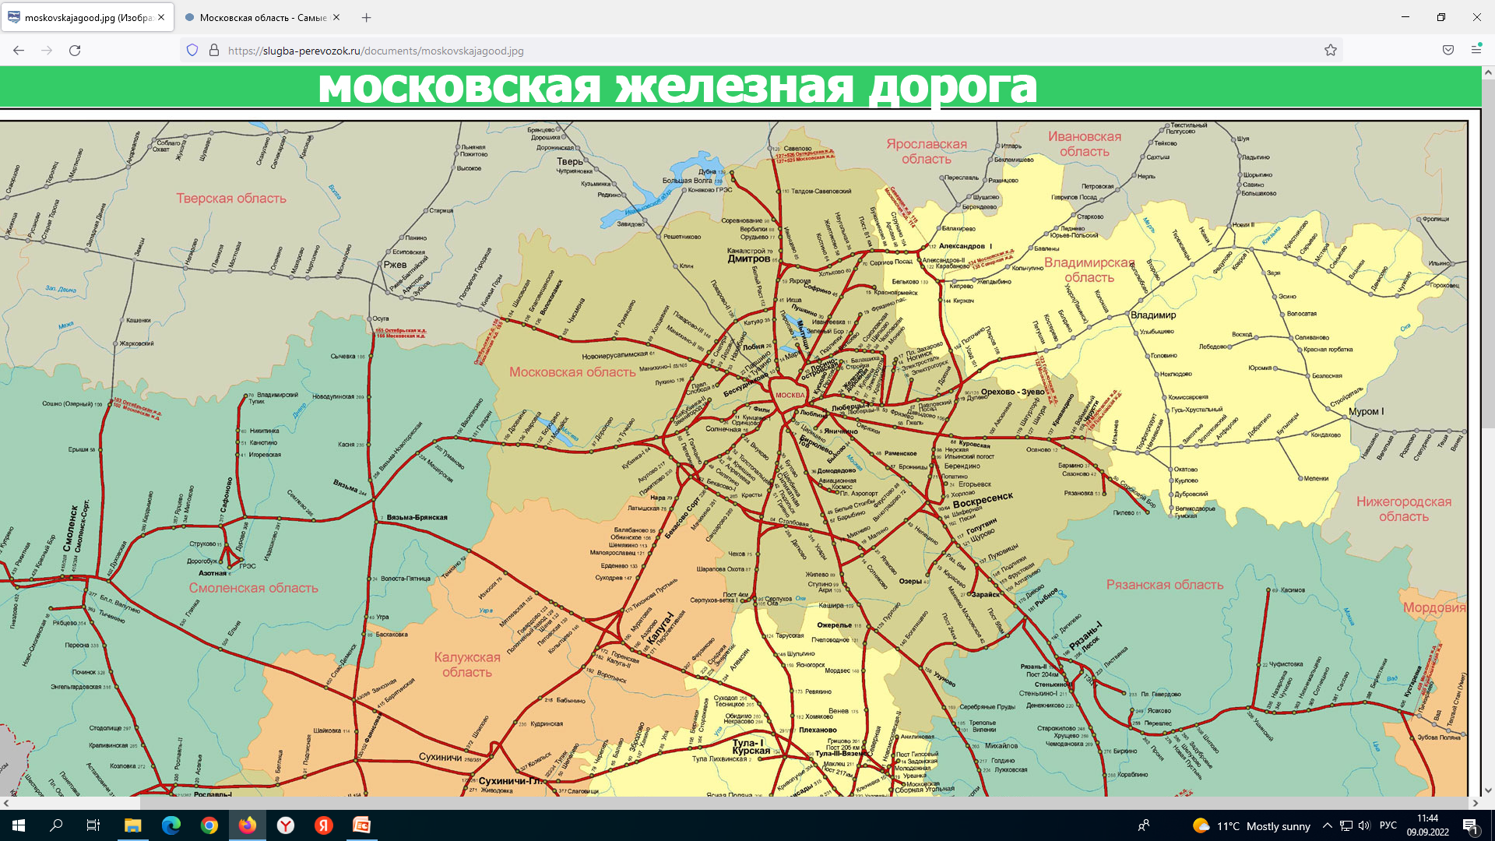
Карта железных дорог региона
Источник: https://slugba-perevozok.ru/documents/moskovskajagood.jpg

Slide 20
Транспортная инфраструктура региона
Показатели работы транспорта в регионе:
Москва — главный транспортный узел страны. В городе сходятся сети железных дорог, автомагистралей и воздушных путей.
Автомобильный транспорт:
Большое значение на территории Москвы имеет автомобильный транспорт, который перевозит значительное число грузов и пассажиров по автодорогам столицы. Общая протяженность автомобильных дорог общего пользования в городе Москве - 53 855,310 км.
Водный транспорт:
Благодаря системе каналов, построенных в составе великих строек коммунизма, Москва с советских времён заслужила название «порта пяти морей». От Северного и Южного речных вокзалов ходят круизные теплоходы, соединяющие Москву с Санкт-Петербургом, Астраханью, Ростовом-на-Дону и другими городами России. Также осуществляются перевозки по Химкинскому водохранилищу, пригородным линиям. В период навигации на Москве-реке работают несколько маршрутов речного трамвая.
Источник: https://www.tourister.ru/world/europe/russia/city/moscow/publications/471?ysclid=lb3ni9tmkb426384020 https://xstud.org/134371/geografiya/monorelsovyy_transport?ysclid=lb3npx1nvt870764524

Slide 21
Авиационный транспорт:
В Москве и ближнем Подмосковье расположены аэропорты «Шереметьево», «Внуково», «Домодедово» и «Жуковский». С точки зрения пространственного расположения аэропортов характерной особенностью Москвы является их значительная удалённость от центра города. Москва в плане транспортной доступности узлов пассажирской авиации и сбалансированности системы интермодальных перевозок между аэропортами и центром города всё больше приближается к ведущими мировыми финансовым центрам, а по дешевизне проезда даже опережает большинство из них. Во многом этого удалось достигнуть благодаря вводу в эксплуатацию в течение последних нескольких лет линий скоростных аэроэкспрессов непосредственно от аэропортовых терминалов к железнодорожным вокзалам города. Данный вид транспорта является на сегодняшний день наиболее быстрым, надежным и достаточно комфортным средством сообщения между аэропортами и городом.
Железнодорожный транспорт:
«Москва является крупнейшим железнодорожным узлом. Железнодорожная сеть в Москве представлена десятью основными направлениями с десятью вокзалами (с восьми вокзалов — Белорусский, Казанский, Курский, Киевский, Ленинградский, Павелецкий, Ярославский, Восточный осуществляется как пригородное, так и дальнее сообщение, два вокзала — Рижский и Савёловский — обслуживают только пригородные перевозки), Московской окружной железной дорогой, несколькими соединительными ветвями и рядом ответвлений, в основном однопутных, относительно небольшой длины, основная часть из которых полностью находится в черте города. Все объекты железнодорожного транспорта Москвы относятся к Московской железной дороге, кроме Ленинградского направления, относящегося к Октябрьской железной дороге, которая тоже входит в Московский железнодорожный узел.
Источник: http://newsruss.ru/doc/index.php

Slide 22
Железнодорожный транспорт:
На долю Московского железнодорожного транспортного узла приходится около 35% всех отправлений пассажиров в России. Действует скоростное межобластное сообщение с городами Калуга, Нижний Новгород, Рязань, Санкт-Петербург и другими субъектами. Пригородные поезда, связывающие вокзалы Москвы с населёнными пунктами Московской и близлежащих областей, играют существенную роль и во внутригородских перевозках. В Москве реализованы крупные проекты по развитию пассажирского железнодорожного сообщения, такие как организация пассажирского движения на Малом кольце Московской железной дороги и запуск Московских центральных диаметров».

Slide 23
Общественный транспорт:
Москва с её 12-миллионным населением является крупнейшим транспортным узлом России. Важное место в составе функционирующей в городе транспортной системы занимает общественный транспорт, на котором совершается более 16,5 млн. поездок в сутки (в год — около 6 млрд. поездок).В Москве насчитывается около 950 маршрутов наземного городского транспорта (в том числе 13 ночных маршрутов), для большего удобства повседневных поездок по центру города и сокращения интервалов движения наземного транспорта функционирует новая маршрутная сеть «Магистраль», состоящая из маршрутов трех типов: магистральные, районные, социальные.
Источник: http://newsruss.ru/doc/index.php

Slide 24
Транспортная инфраструктура региона
977,497 км протяженность путей общего пользования;
44949,14 м протяженность путей необщего пользования, (см. Приложение 1)
10 железнодорожных вокзалов;
145 железнодорожных станций;
аэропортов, аэровокзалов
10 автовокзалов, 33 автостанций и кассовых пунктов;
12 речных порта;
0 пограничных переходов.
Источник: (по данным субъекта)

Slide 25
Транспортная инфраструктура региона
Крупнейшие железнодорожные станции: 1 класса-Лосиноостровская, Бескудниково, Кунцево II, Москва-Бутырская, Москва- Рижская, Подмосковная, Солнечная, Перово. Внеклассные – Люблино- Сортировочное, Москва-Каланчевская, Москва-Пассажирская-Курская, Москва-Пассажирская-Ярославская, Бекасово-Сортировочное, Москва- Пассажирская-Киевская, Москва-Пассажирская-Смоленская, Москва- Пассажирская-Казанская, Москва-Пассажирская-Павелецкая, Николаевка;
Крупнейшие локомотивные депо: Лихоборы- Окружные (ТЧЭ-2), Москва-Сортировочная-Рязанская (ТЧЭ-6), имени Ильича (ТЧЭ-18), Бекасово-Сортировочное (ТЧЭ-23);
Крупнейшие вагонные депо: Бирюлево (ВЧДЭ-9), Люблино АО «ВРК-1», Москва-Киевская АО «ФПК», Москва АО «ФПК», Москва-3 АО «ФПК», Москва-Киевская АО «ФПК», Николаевка АО «ФПК»; Бекасово (ВЧДЭ-13).
Крупнейшие моторвагонные депо: Москва-2 Ярославская (ТЧ-10), Подмосковная (ТЧ-96), Перерва АО «ЦППК».
Источник: (по данным субъекта)

Slide 26
Отправление грузов по товарной номенклатуре
Источник: по представленным данным Московской железной дороги ОАО «РЖД»

Slide 27
Отправленные пассажиры
Источник: по представленным данным Московской железной дороги ОАО «РЖД»

Slide 28
Показатели по железнодорожному транспорту (в сфере транспортной безопасности)
П.н. | Наименование показателя | Значение показателя | Примечание
1 | Общее количество объектов транспортной инфраструктуры железнодорожного транспорта, подлежащих защите в соответствии с законодательством о транспортной безопасности | 229
2 | Количество объектов железнодорожного транспорта общего пользования, охраняемых подразделениями ФГП ВО ЖДТ России | -
3 | Общее количество внеуличного транспорта (в части метрополитена), подлежащих защите в соответствии с законодательством о транспортной безопасности | 557
4 | Количество аварийно-спасательных формирований (пожарных поездов) | -
5 | Количество объектов, подлежащих защите в соответствии с Постановлением Правительства Российской Федерации от 19.04.2019 №471 | 0
Источник: ОАО «РЖД» (Письмо Горьковской железной дороги от 11.07.2022 №исх-232/24НЗРВ), ФГП ВО ЖДТ (Письмо ФГП ВО ЖДТ (Филиал на ГЖД) от 14.07.2022 №3387

Slide 29
Важные проекты реализованные в 2021-2023 году (в сфере развития железнодорожного транспорта)
-Для организации демонстрации экспозиции, посвещенной подвигу Советской Армии и Советского народа в Великой Отечественной войне, составом передвижного выставочно-лекционного комплекса ОАО « РЖД» (ПВЛК)
организовано назначение специального поезда «Поезд Победы» в период с 18 января по 6 мая 2021г.
-Для организации передвижной агитационно-пропагандисткой акции «Мы – армия страны. «Мы - армия народа» организовано назначение специального поезда в период с 25 апреля по 27 июня 2021г.
-29 мая 2021г. Начал свою работу новый Вокзальный комплекс Восточный терминал Черкизово. Вокзал Восточный и две новые пассажирские платформы стали частью крупного транспортного хаба «Черкизово», который объединяет Московское центральное кольцо, метро, наземный транспорт и поезда дальнего следования. В новом вокзале размещена вся необходимая пассажирская инфраструктура: зал ожидания с местами для зарядки электронных устройств, рассчитанный на одновременное пребывание 200 человек, билетные кассы, зоны отдыха, санитарные комнаты. Объект полностью доступен для маломобильных граждан. По всему вокзалу размещена современная и интуитивно понятная навигация.
-Открытие 4 апреля 2022г остановочного пункта Минская Киевского направления в составе диаметра МЦД-4.
-Открытие движения по МЦД-3 и МЦД-4.
-Открытие ТПУ «Окружная».
Источник: по данным субъекта

Slide 30
Важные проекты реализованные в 2021-2022 году (в сфере развития железнодорожного транспорта)
-Открыты после реконструкции остановочные пункты Баковка D1, Внуково Киевского направления Московской железной дороги, пассажирская инфраструктура на станции Апрелевка, новый остановочный пункт Щукинская D2 и пассажирская платформа на остановочном пункте Окружная D1; запущен в эксплуатацию 2-ой главный путь на горьковском направлении Московской железной дороги от ст. Стройка до ст. Балашиха протяженностью 7,5 км, построены турникетно-кассовые павильоны, открыта пассажирская инфрастуктура, пассажирская платформа и пешеходный мост; после реконструкции открыта станция Кокошкино (D4).
-Открытие 10 июня 2022г. Остановочного пункта Печатники Курского направления в рамках проекта «Организация пригородно-городского пассажирского железнодорожного движения на участке МЦД-2 Подольск-Нахабино.
-Открытие движения по МЦД-4.
-Открытие ТПУ «Окружная».
В соответствии с утвержденным ОАО «РЖД» и Правительством Москвы «Графиком ввода новой инфраструктуры в 2023 году в ЦТУ» в 2023 году по Москве реализованы следующие проекты:
6 марта 2023 г. после реконструкции открыта пассажирская инфраструктура на станции Очаково Киевского направления (МЦД-4);
10 мая 2023 г. завершились работы по переустройству I и II главных путей на участке Москва-Пассажирская-Смоленская — Москва-Бутырская,;
27 июля 2023 г. после масштабной реконструкции открылась новая инфраструктура остановочного пункта Тимирязевская (МЦД-1);
4 сентября 2023 года завершена реконструкция остановочного пункта Площадь трёх вокзалов (МЦД-2);
17 августа 2023 года состоялся запуск пассажирского движения поездов по маршруту МЦД-3 Крюково — Раменское;
7 сентября 2023 г. завершился I этап реконструкции остановочного пункта Лианозово (МЦД-1);
9 сентября 2023 г. состоялся запуск пассажирского движения поездов МЦД-4 Апрелевка — Железнодорожная.
22 декабря 2023 г. на совещании Мэра Москвы Собянина С.С. и генерального директора – председателя правления ОАО «РЖД» Белозёрова О.В. утвержден график ввода новой инфраструктуры в 2024 г. в Центральном транспортном узле, в соответствии с которым введены следующие объекты по Москве:
6 февраля 2024 г. состоялось открытие после реконструкции остановочного пункта Белорусская (МЦД-1/МЦД-4);
2 марта 2023 г. открылся новый остановочный пункт Марьина Роща (МЦД-2).
5 марта 2024 г. открыт новый южный вестибюль остановочного пункта Лианозово (МЦД-1);
5 апреля 2024 г. завершено строительство остановочного пункта Москва-Сити (Тестовская) (МЦД-4): открыт северный вестибюль и интеграционная связь с жилой застройкой по Мукомольному проезду;
3 июня 2024 г. открыта новая интеграционная связь остановочного пункта Кутузовская МЦД-4 с метро «Кутузовская» и деловой застройкой ПАО «Сбербанк»;
20 июня 2024 г. состоялось открытие нового вестибюля МЦК «Москва-Сити», интегрированного с одноимённым остановочным пунктом (МЦД-4);
2 августа 2024 года открыт новый остановочного пункт Митьково (МЦД-3).
Источник: по данным субъекта

Slide 31
Перечень учебных заведений осуществляющих подготовку специалистов в области железнодорожного транспорта
Город | Перечень Филиалов | Почтовый адрес | Выпуск специалистов в 2023году, чел | Контингент на 01.01.2024 года, чел.
1 | 2 | 3 | 4 | 5
Москва | ФГАОУ ВО РУТ (МИИТ) | 127994, г. Москва ул. Образцова д. 9, стр.9 | 5789 | 28791
Москва | Московский колледж транспорта | 129626, г. Москва, пер. Кучин, д.14, стр.1 | 1538 | 6111
Источник: письмо ФГАОУ ВО РУТ (МИИТ)

Slide 32
Перечень филиалов ФГП ВО ЖДТ России
Наименование филиала | Местонахождения филиала | Численность сотрудников филиала
Управление филиала ФГП ВО ЖДТ России на Московской ЖД. | 111250, г. Москва, ул. Госпитальная, д. 4 «А», стр. 1 | 102 сотрудника
Объединенный Московский отряд -структурное подразделение филиала ФГП ВО ЖДТ России на Московской ЖД. | 125438, г. Москва, Пакгаузное шоссе, д.19, стр.1 | 1244 сотрудников
Специальный отряд - структурное подразделение филиала ФГП ВО ЖДТ России на Московской ЖД. | 121151, г. Москва, ул. Киевская, д.23 | 550 сотрудников
Источник: письмо ФГП ВО ЖДТ России от 06.02.2023 № 180

Slide 33
Приложение 1. Перечень путей необщего пользования
Станция примыкания | Наименование ПНП | Длина путей полная
Аэропорт | ЗАО "ТЗС" | 520
Аэропорт | ООО Компания "ТрансЛогистик" | 602,9
Аэропорт | ОАО ВАРЗ-400 | 1573
Бекасово-Сортировочное | ООО "Мегамикс-Комбикорм" | 6786
Бескудниково | ООО Компас | 438
Бескудниково | ОАО БКСМ | 1882
Бескудниково | МГОАО Промжелдортранс | 16969
Внуково | ООО "ПО Штарком" (не работает) | 1168
Внуково | ООО "Торговый дом "Нефтьмагистраль" | 496
Внуково | ОАО "Ордена октябрьской революции, ордена трулового красного знамени "Первая образцовая типография" филиал "Одинцово" | 703
Внуково | ОАО "Сервисснаб" | 1001
Внуково | ФГУП «Главное военно-строительное Управление № 12» | 3041
Крекшино | ЗАО "ИНПРОМ" | 372,5
Крекшино | ЗАО "ИНПРОМ" | 260
Кресты | ООО "СтройИнвестПартнер" | 879
Кресты | ООО «АВАНГАРД-АГРО-Тула» | 4008
Кресты | ОАО Мосагрокаучприбор | 2579
Кунцево-2 | ООО Мосспецкомплект | 524,9
Кунцево-2 | ОАО Вилс | 4231
Источник: Письмо ГЖД от 11.07.2022 №исх-232/24НЗРВ

Slide 34
Приложение 1. Перечень путей необщего пользования
Станция примыкания | Наименование ПНП | Длина путей полная
Марк | ОАО "ТОС" | 1649
Марк | ООО "Бетас" | 1797
Марк | ОАО "ДНПП" (не работает) | 5795
Марк | ЗАО "ДСК-7" | 3300
Марк | ПАО «НПО"АЛМАЗ" | 3600
Москва-пассажирская Киевская | ПАО "Мосэнерго" | 2539
Москва-тов-Смоленская | ЗАО Красная Пресня (не работает) | 811
Москва-тов-Смоленская | АО "Московский мельничный комбинат № 3" | 1527
Тушино | АО "1470 УМТО" (не работает) | 774,9
Тушино | ММП имени Чернышева | 2951
ФИЛИ | ФГУП ГКНПЦ.им. М.В. Хруничева | 7281,84
Кусково | ООО "Модуль-91" | 1235
Бирюлево | ОАО "Московский коксогазовый завод" | 36333,87
Бирюлево | ООО «Гранд Бетон« не работает | 293410
Бирюлево | ООО "Втормет "Царицыно« не работает | 321.3
Коломенское | ОАО "Мосгороптторг" (не работает) | 805.3
Коломенское | ТЭЦ-20 филиал ПАО "Мосэнерго" | 4488.9
Коломенское | ФГУП "УПТК №114" | 929650
Коломенское | ОАО "з-д РЭТО" | 509
Коломенское | ООО "Горспецснаб 13" | 1283.3
Яничкино | ЗАО "Лыткаринское ППЖТ" | 3499.1
Источник: Письмо ГЖД от 11.07.2022 №исх-232/24НЗРВ

Slide 35
Приложение 1. Перечень путей необщего пользования
Станция примыкания | Наименование ПНП | Длина путей полная
Яничкино | ТЭЦ-22 филиал ПАО "Мосэнерго" | 16074.4
Яничкино | ФГКУ "ФЦДТ Союз" | 2887.3
Яничкино | ЗАО "Дубль В- Игепа" | 306.9
Яничкино | ООО «ГПН-Логистика" | 15060.2
Чертаново | ООО "Велес" | 217
Чертаново | АО "СМТ« не работает | 415
Чертаново | ООО "АГЗ-Транс" | 678,3
Чертаново | АО «Смерфит Каппа РУС» (не работает) | 497,81
Перово | ООО "Склад" | 278.0
Перово | АО "МЛРЗ" | 15593,2
Перово | ООО "Вторметпроект" | 150,5
Москва-Пассажирская-Казанская (парк Митьково) | ОАО "Кондитерский концерн Бабаевский" | 860.0
Перово | АО "ОДК" | 3438
Перово | АО "ДОК-3" | 654
Люблино-Сорт. | АО "Трансстроймеханизация" | 1003,33
Люблино-Сорт. | АО "ВРК-1" | 1275
Люблино-Сорт. | ООО "Е-Транс-Центр" | 282,01
Люблино-Сорт. | МЭЗ - филиал ОАО РЖД | 115,75
Люблино - Сортировочное (Москва -Южный порт) | ООО "ПЗП "Люблинское" (не работает) | 796,36
Люблино - Сортировочное (Москва - Южный порт) | ГУП "Московский метрополитен" (не работает) | 1353,1
Источник: Письмо ГЖД от 11.07.2022 №исх-232/24НЗРВ

Slide 36
Приложение 1. Перечень путей необщего пользования
Станция примыкания | Наименование ПНП | Длина путей полная
Люблино-Сортировочное (Москва-Южный порт) | ЗАО ПЗП "Первомайское" | 259
Люблино-Сортировочное (Москва-Южный порт) | МГОАО "Промжелдортранс" | 2556
Пресня | ТЭЦ-16 ПАО «Мосэнерго» | 3458,08
Пресня | ООО "Ингеоком Инвестстрой" | 1707,97
Новопролетарская | МГОАО "Промжелдортранс" (ЖБИ-6) | 2550
Новопролетарская | АО "Металлсервис" | 10173,7
Новопролетарская (Бойня) | ПАО Мосэнерго "ТЭЦ-8" | 648,5
Красный Строитель | ООО "МосМет Лайн" | 302,3 м
Красный Строитель | ГБУ "Автомобильные дороги" | 1441,66 м
Красный Строитель | ЗАО "ПромИнвест" | 254 м
Красный Строитель | ТЭЦ-26 филиал ПАО "Мосэнерго" | 3914 м
Красный Строитель | ООО "Вторметалл" (не работает) | 900,23 м
Красный Строитель | ОАО "Опытный завод сухих смесей" | 1020,8 м
Красный Строитель | ООО "Альянс-Т" | 2274,3 м
Щербинка | ОАО "Подольское ППЖТ" | 3338,6 м
Щербинка | Экспериментальное кольцо | 17100 м
Черкизово | ООО "Теплоэнергострой" | 7986,93 м
Черкизово | ООО "МПЖБ-18" (не работает) | 2869 м
Черкизово | ФГКУ "Комбинат Сигнал" | 2627 м
Черкизово | ПАО "Мосэнерго" | 4172,41 м
Источник: Письмо ГЖД от 11.07.2022 №исх-232/24НЗРВ

Slide 37
Приложение 1. Перечень путей необщего пользования
Станция примыкания | Наименование ПНП | Длина путей полная
Лефортово | ООО "МПЗ" | 1532,3 м
Лефортово | ПАО "Мосэнерго" | 804,86 м
Лефортово | ОАО "ЖБИ-21" (не работает) | 853 м
Москва-пассажирская Ярославская | ФГУП "Почта России" | 1845,9 м
Москва-пассажирская Ярославская | ООО "ЖелдорАльянс" | 360 м
Лосиноостровская | ООО "ММФ" | 84,18 м
Белокаменная | Центробанк РФ | 1732,55 м
Аэропорт | ГБУ «Автомобильные дороги» | 858,8
ИТОГО: |  | 44949,14 м
Источник: Письмо ГЖД от 11.07.2022 №исх-232/24НЗРВ

Slide 38
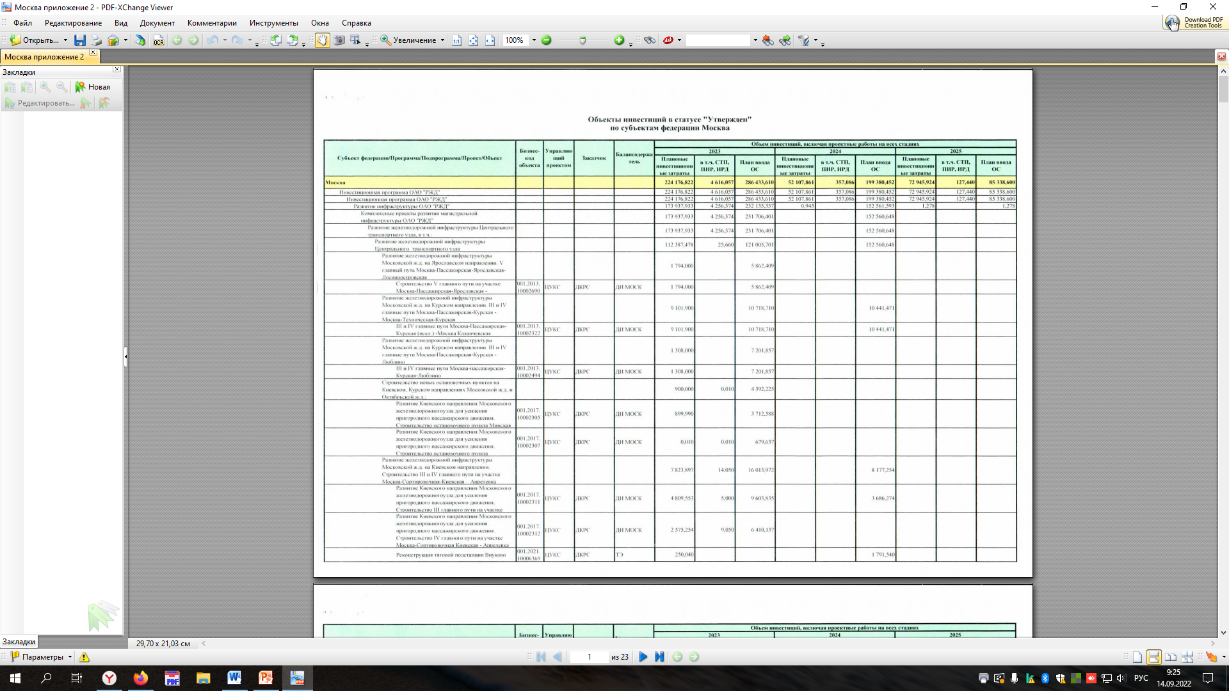
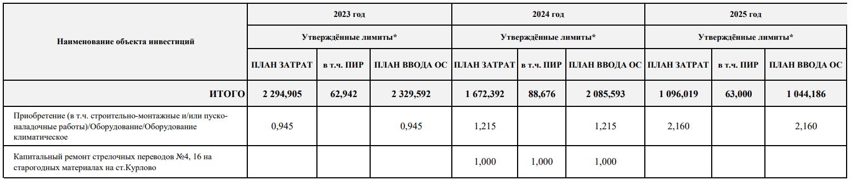
Приложение 2. Проект среднесрочной инвестиционной программы на территории МОСКВЫ на 2023 - 2025 годы, млн.рублей, без НДС

Slide 39
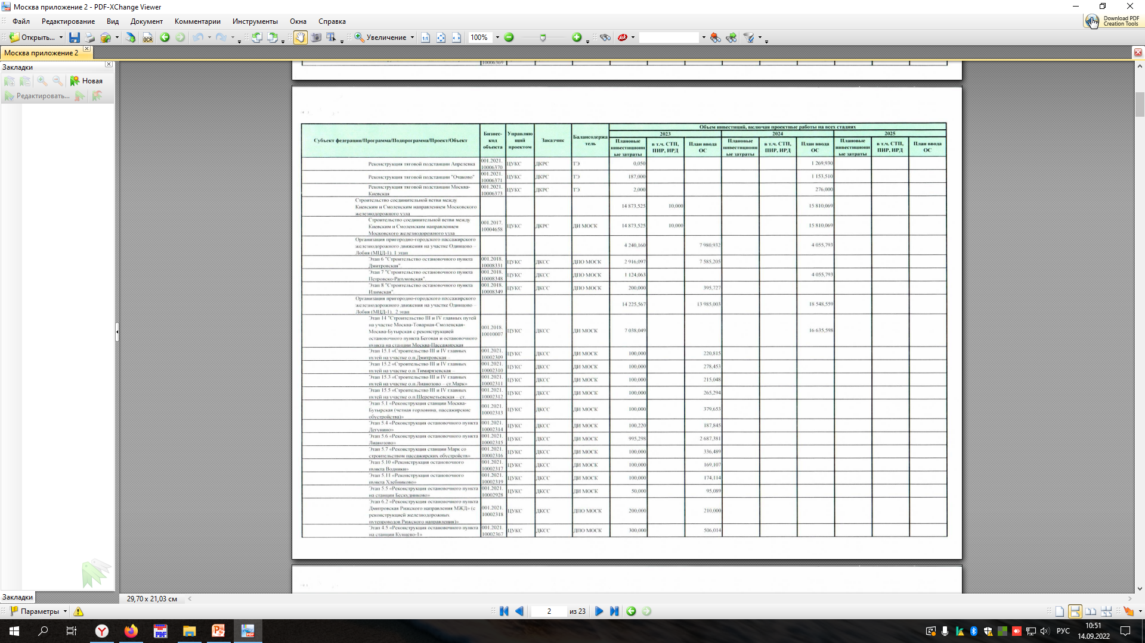
Приложение 2. Проект среднесрочной инвестиционной программы

Slide 40
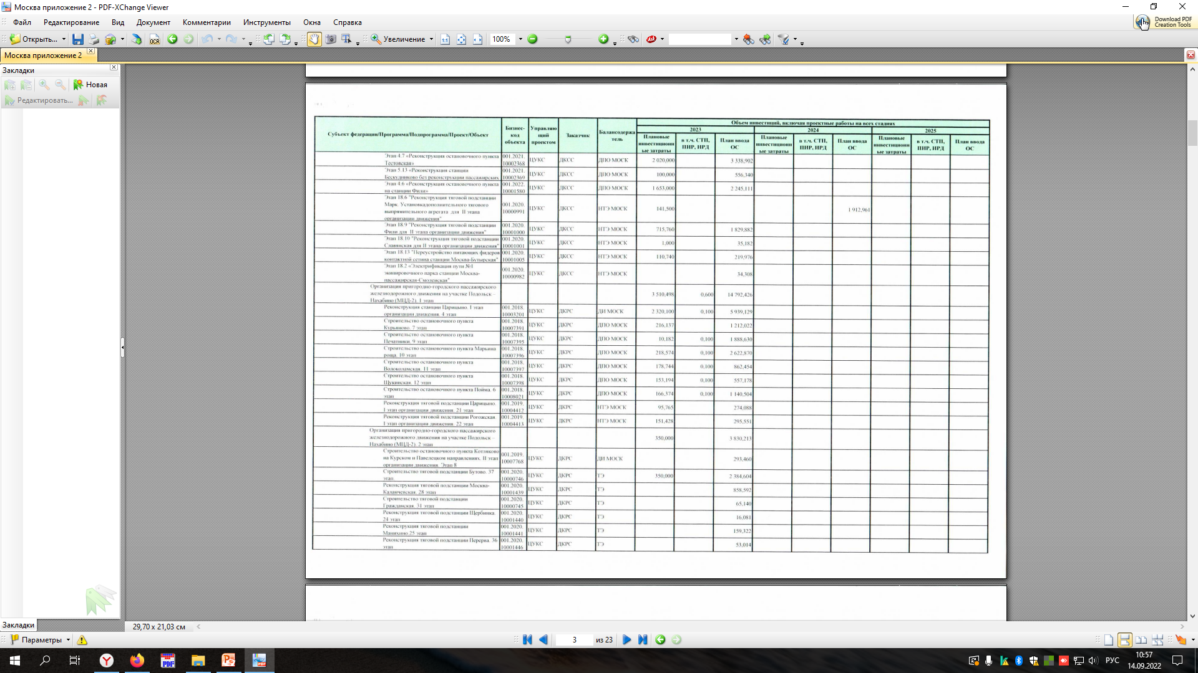
Приложение 2. Проект среднесрочной инвестиционной программы

Slide 41
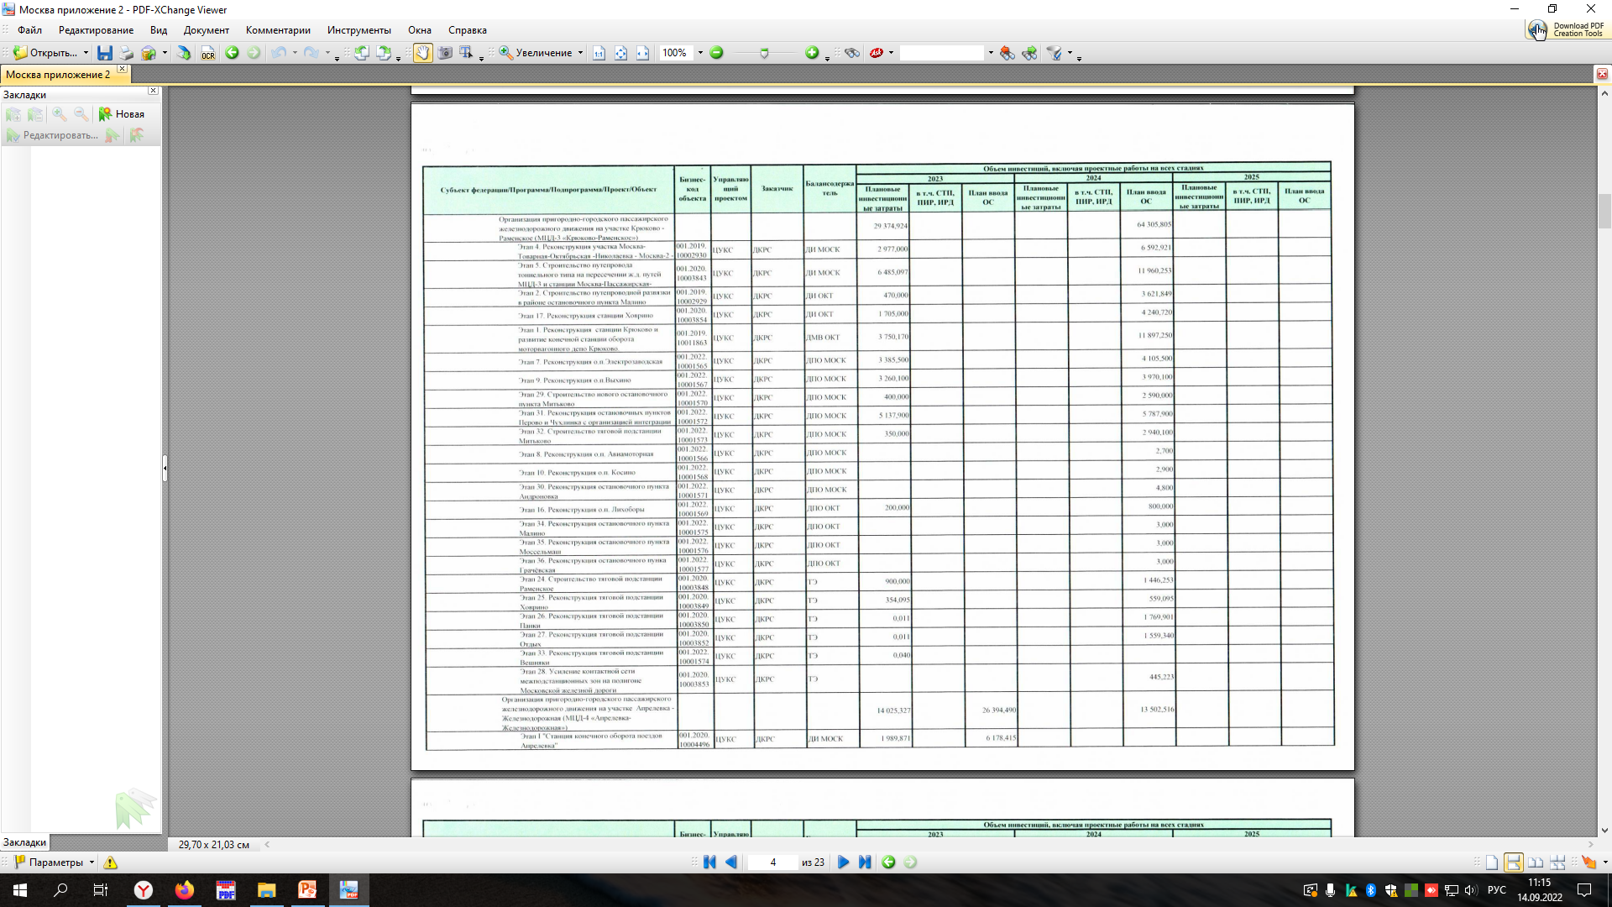
Приложение 2. Проект среднесрочной инвестиционной программы

Slide 42
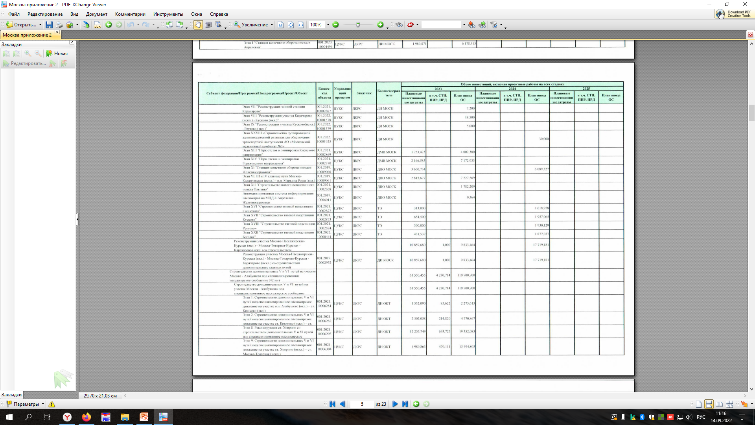
Приложение 2. Проект среднесрочной инвестиционной программы

Slide 43
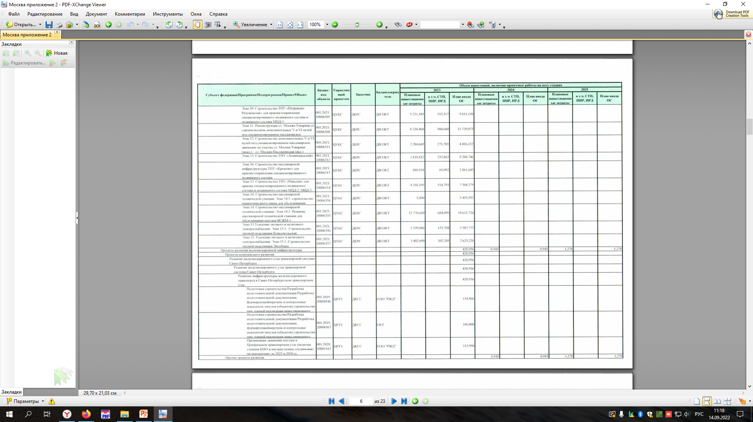
Приложение 2. Проект среднесрочной инвестиционной программы

Slide 44
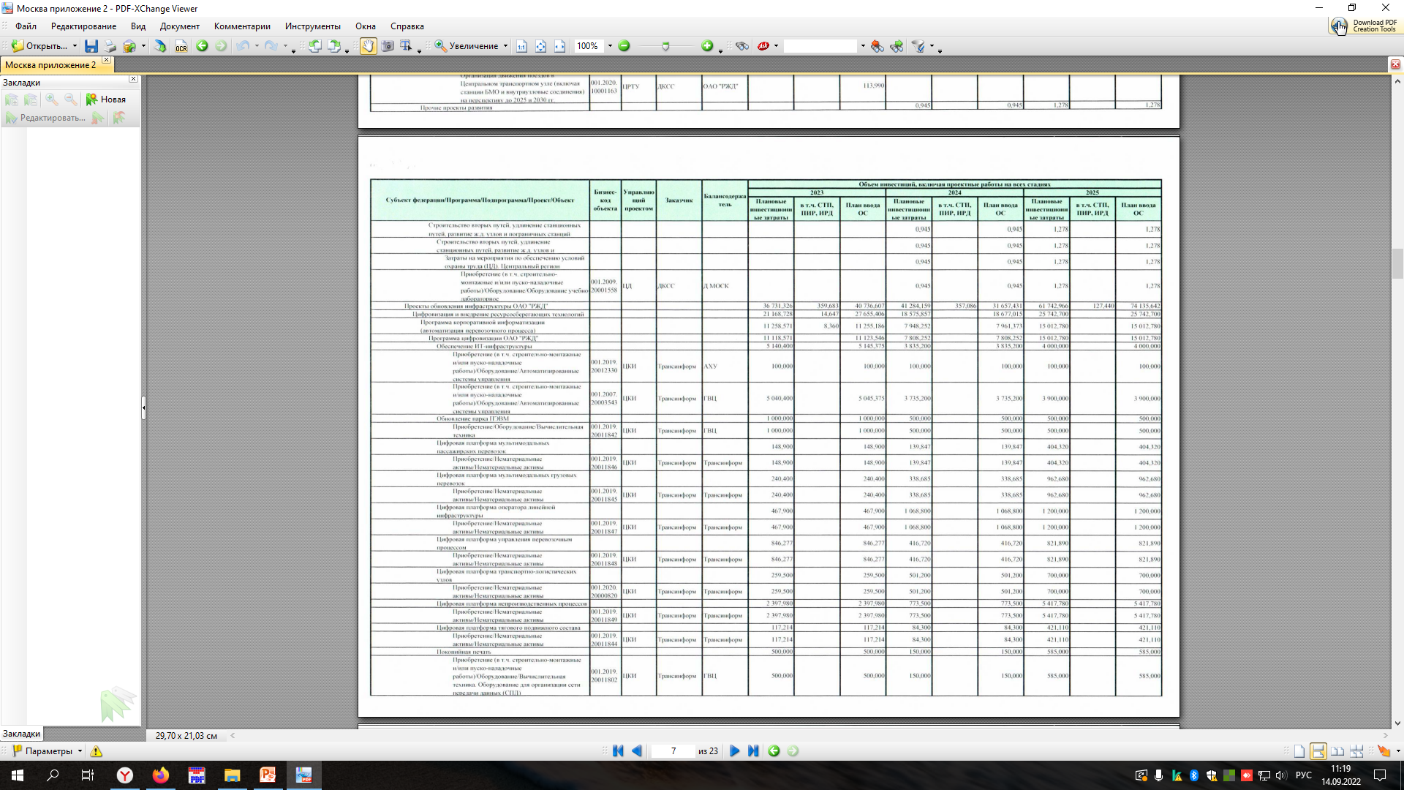
Приложение 2. Проект среднесрочной инвестиционной программы

Slide 45
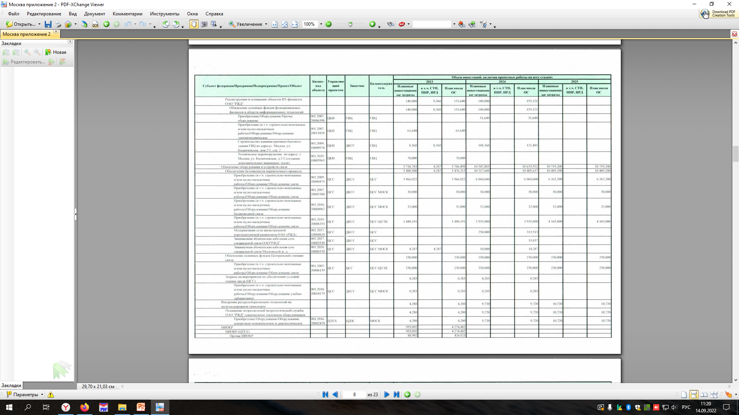
Приложение 2. Проект среднесрочной инвестиционной программы

Slide 46
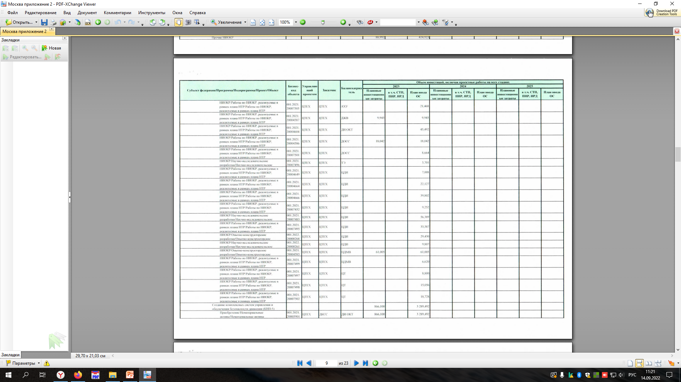
Приложение 2. Проект среднесрочной инвестиционной программы

Slide 47
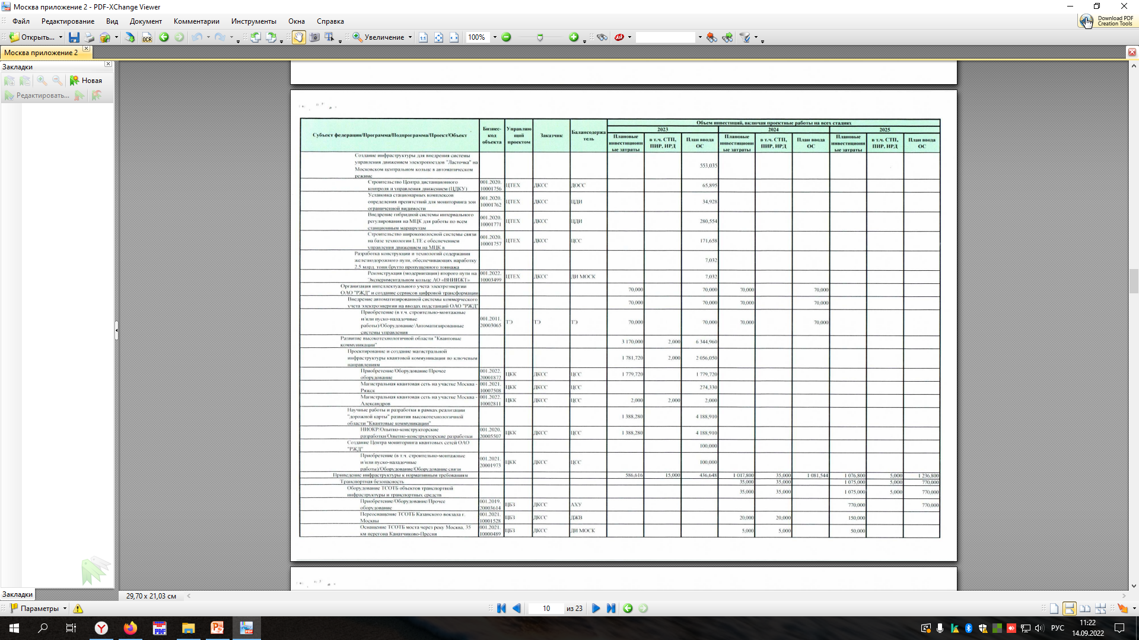
Приложение 2. Проект среднесрочной инвестиционной программы

Slide 48

Приложение 2. Проект среднесрочной инвестиционной программы

Slide 49
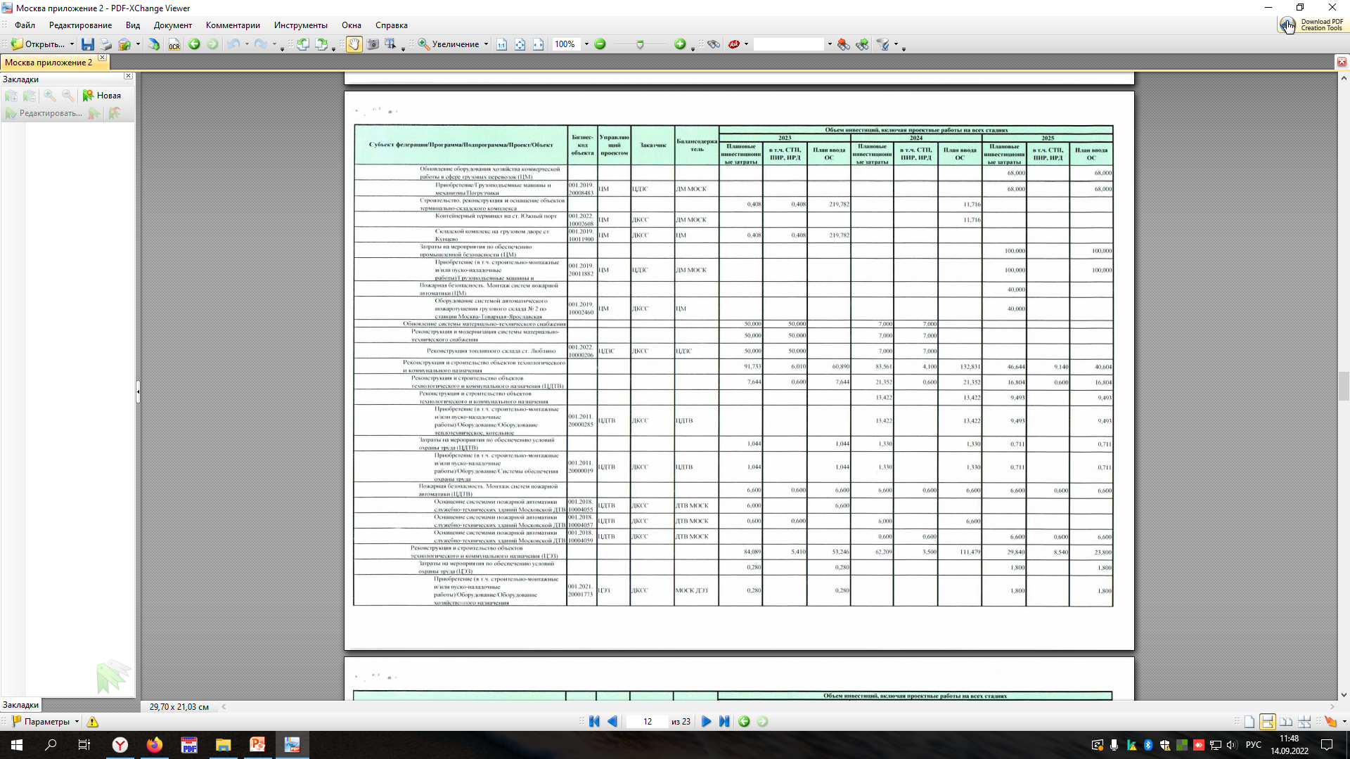
Приложение 2. Проект среднесрочной инвестиционной программы

Slide 50
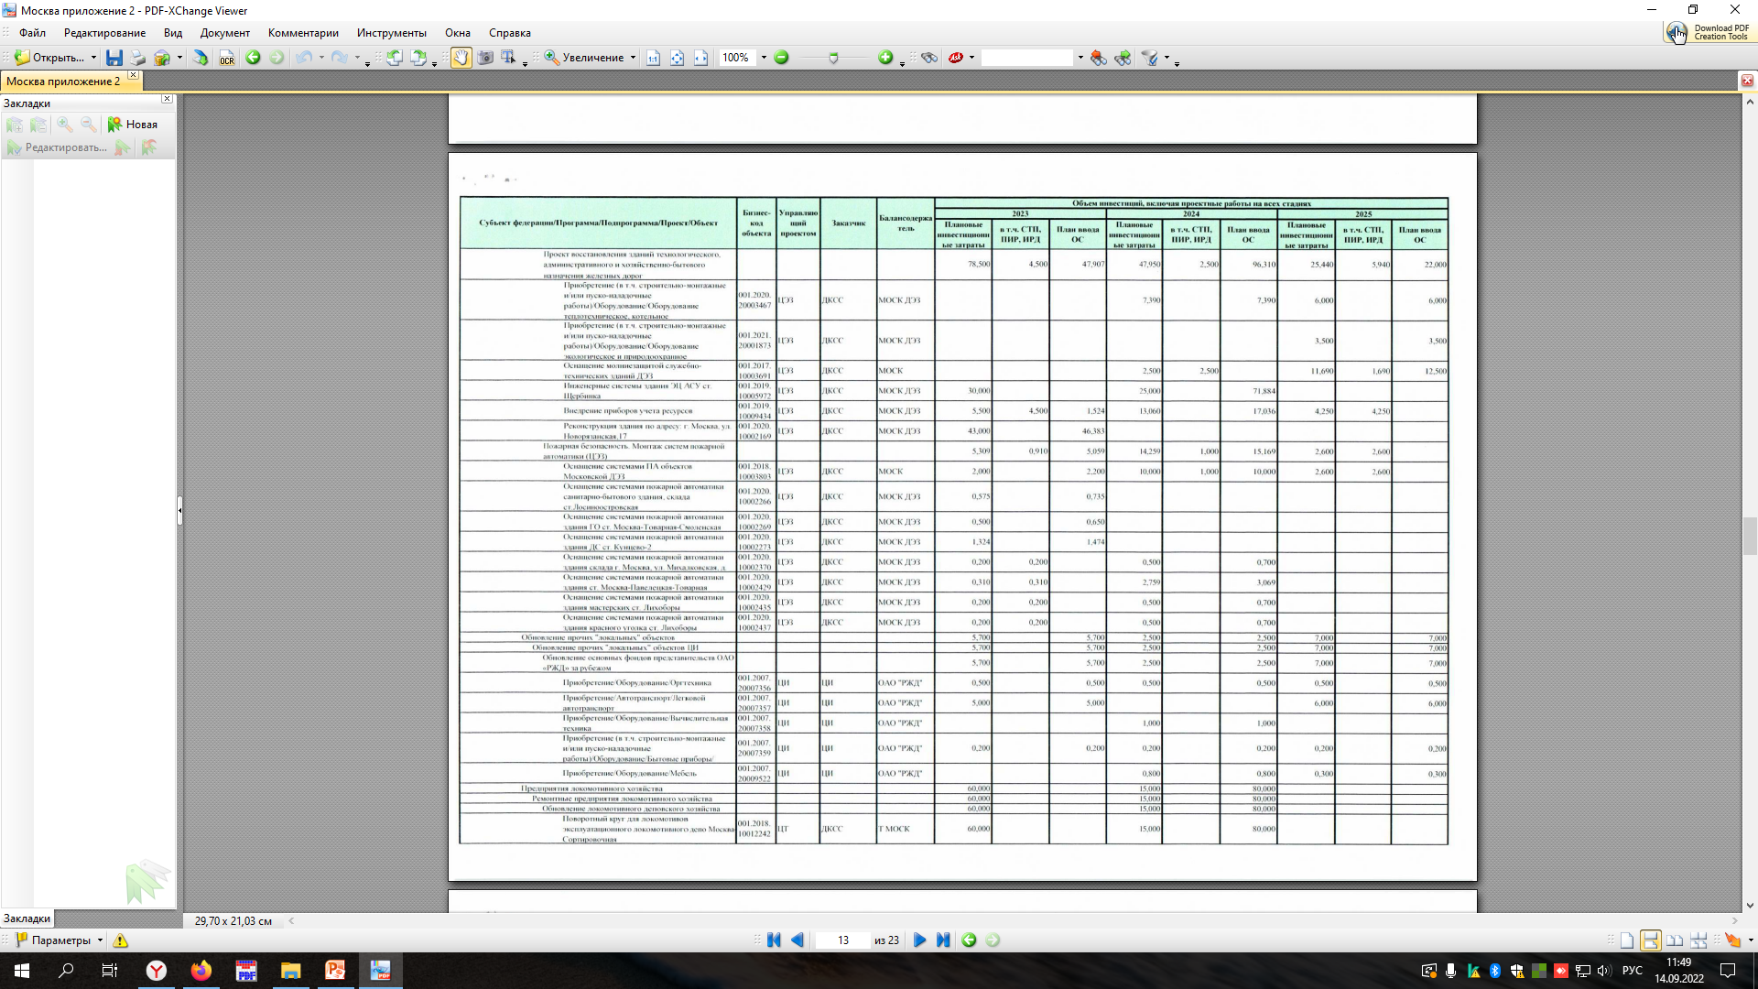
Приложение 2. Проект среднесрочной инвестиционной программы

Slide 51
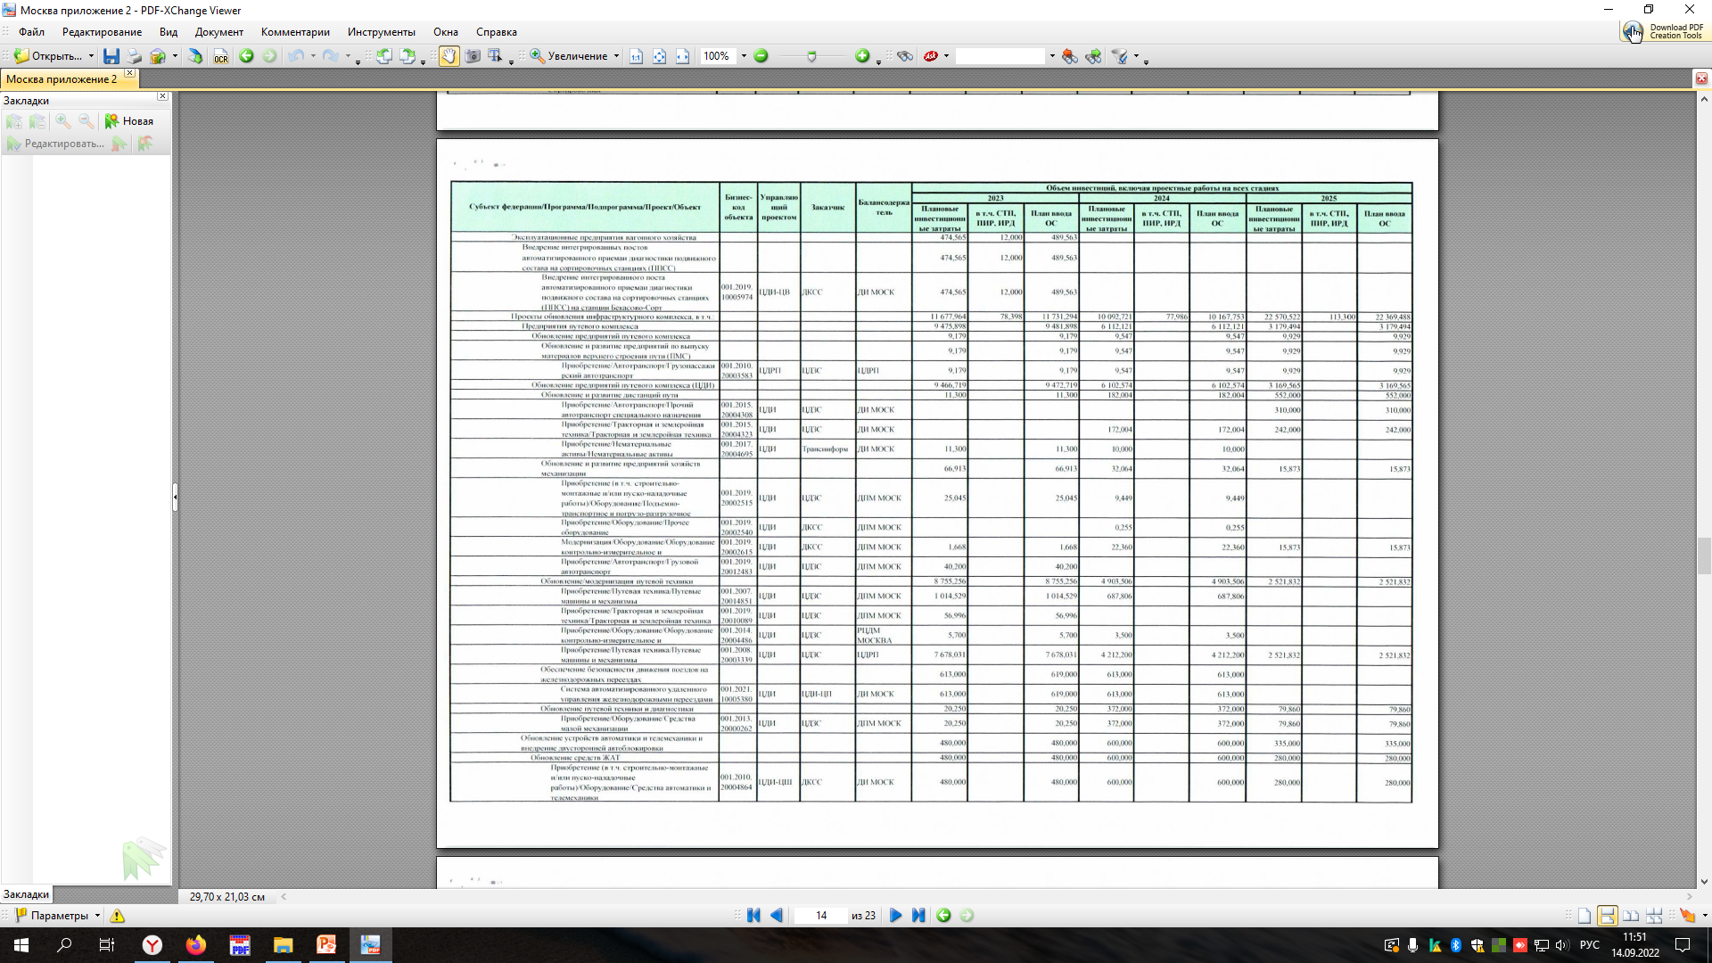
Приложение 2. Проект среднесрочной инвестиционной программы

Slide 52

Приложение 2. Проект среднесрочной инвестиционной программы

Slide 53
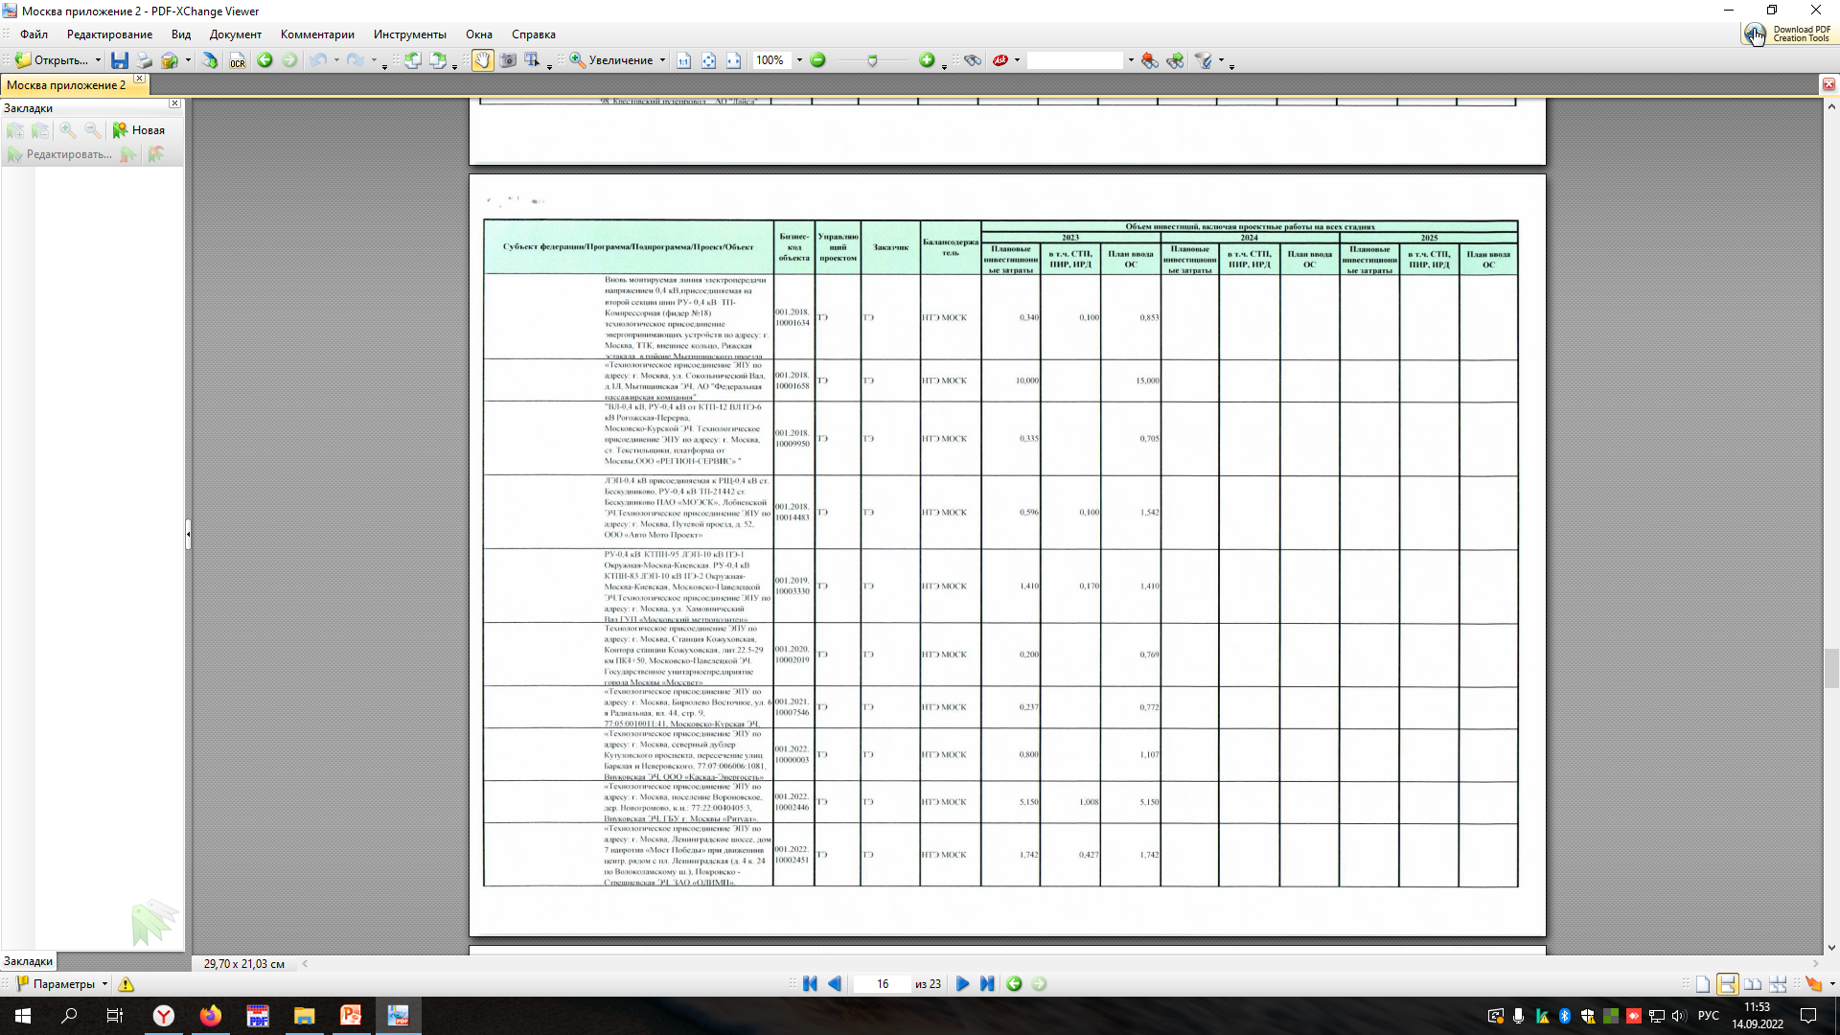
Приложение 2. Проект среднесрочной инвестиционной программы
Приложение 2. Проект среднесрочной инвестиционной программы

Slide 54
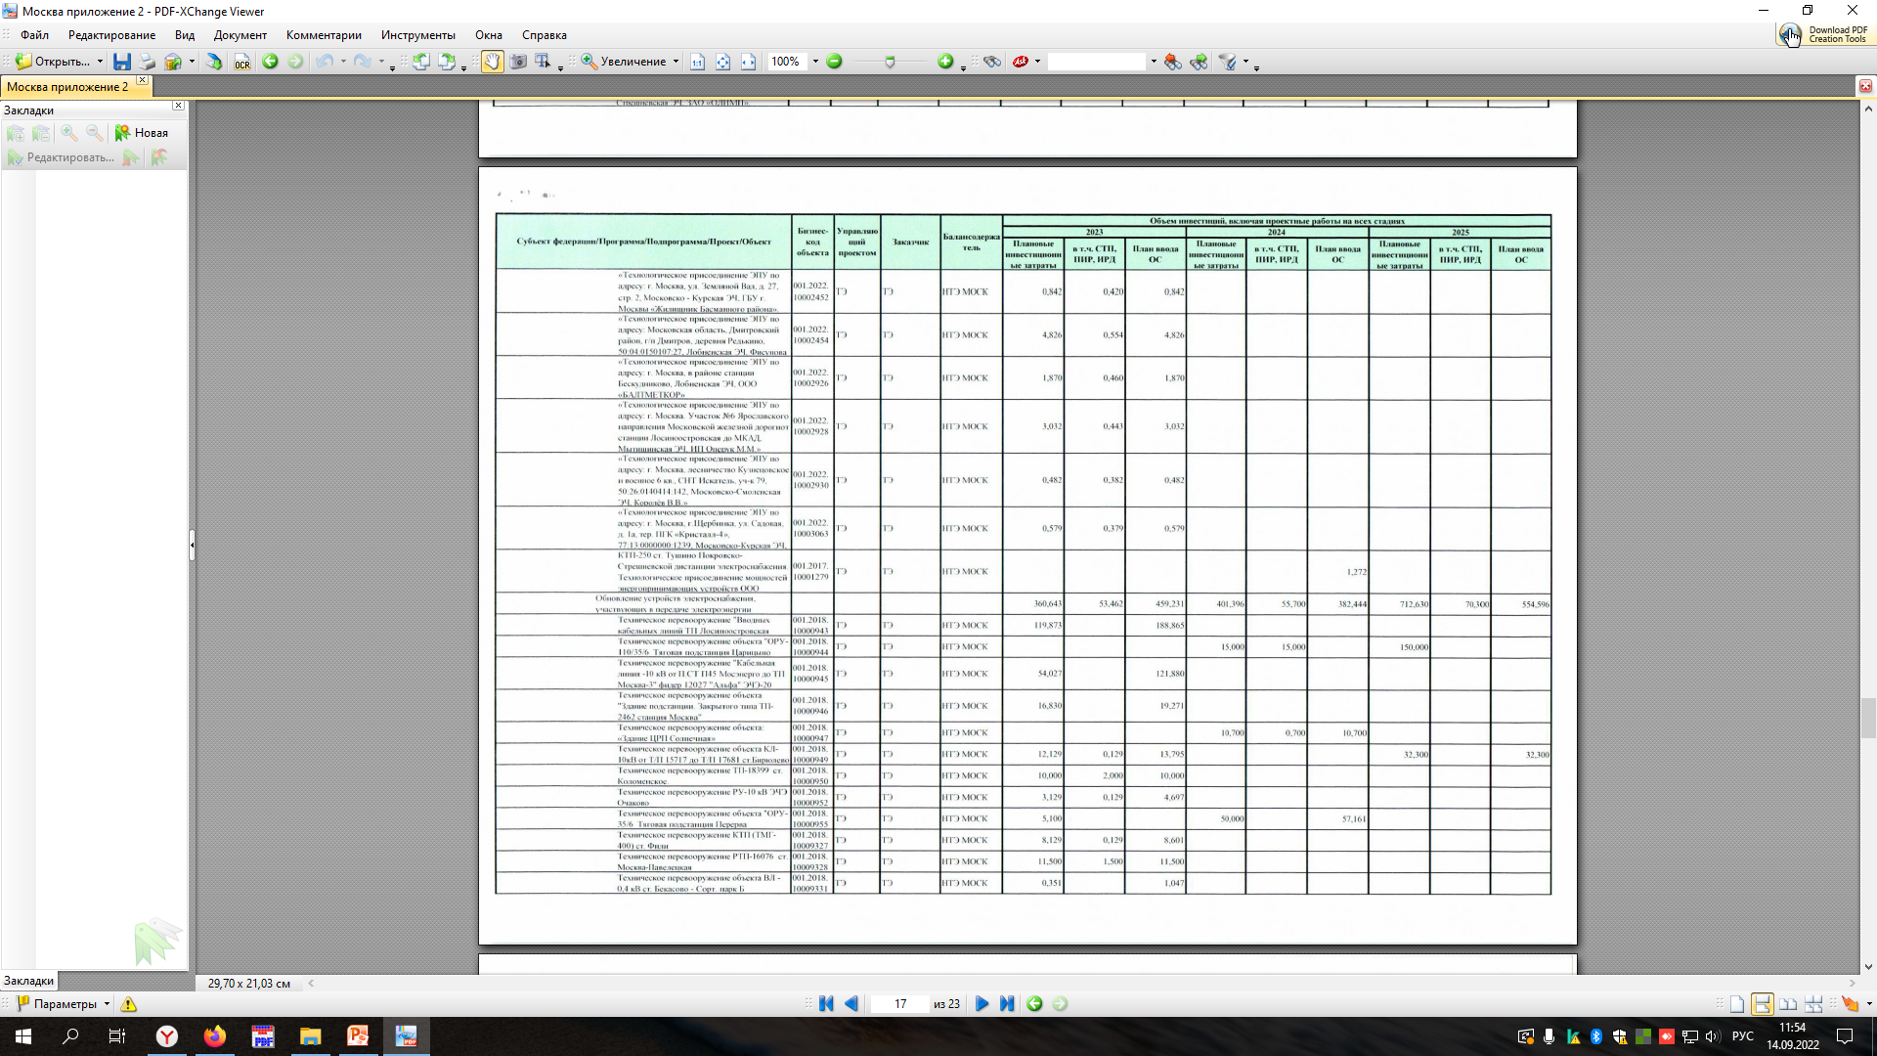
Приложение 2. Проект среднесрочной инвестиционной программы

Slide 55
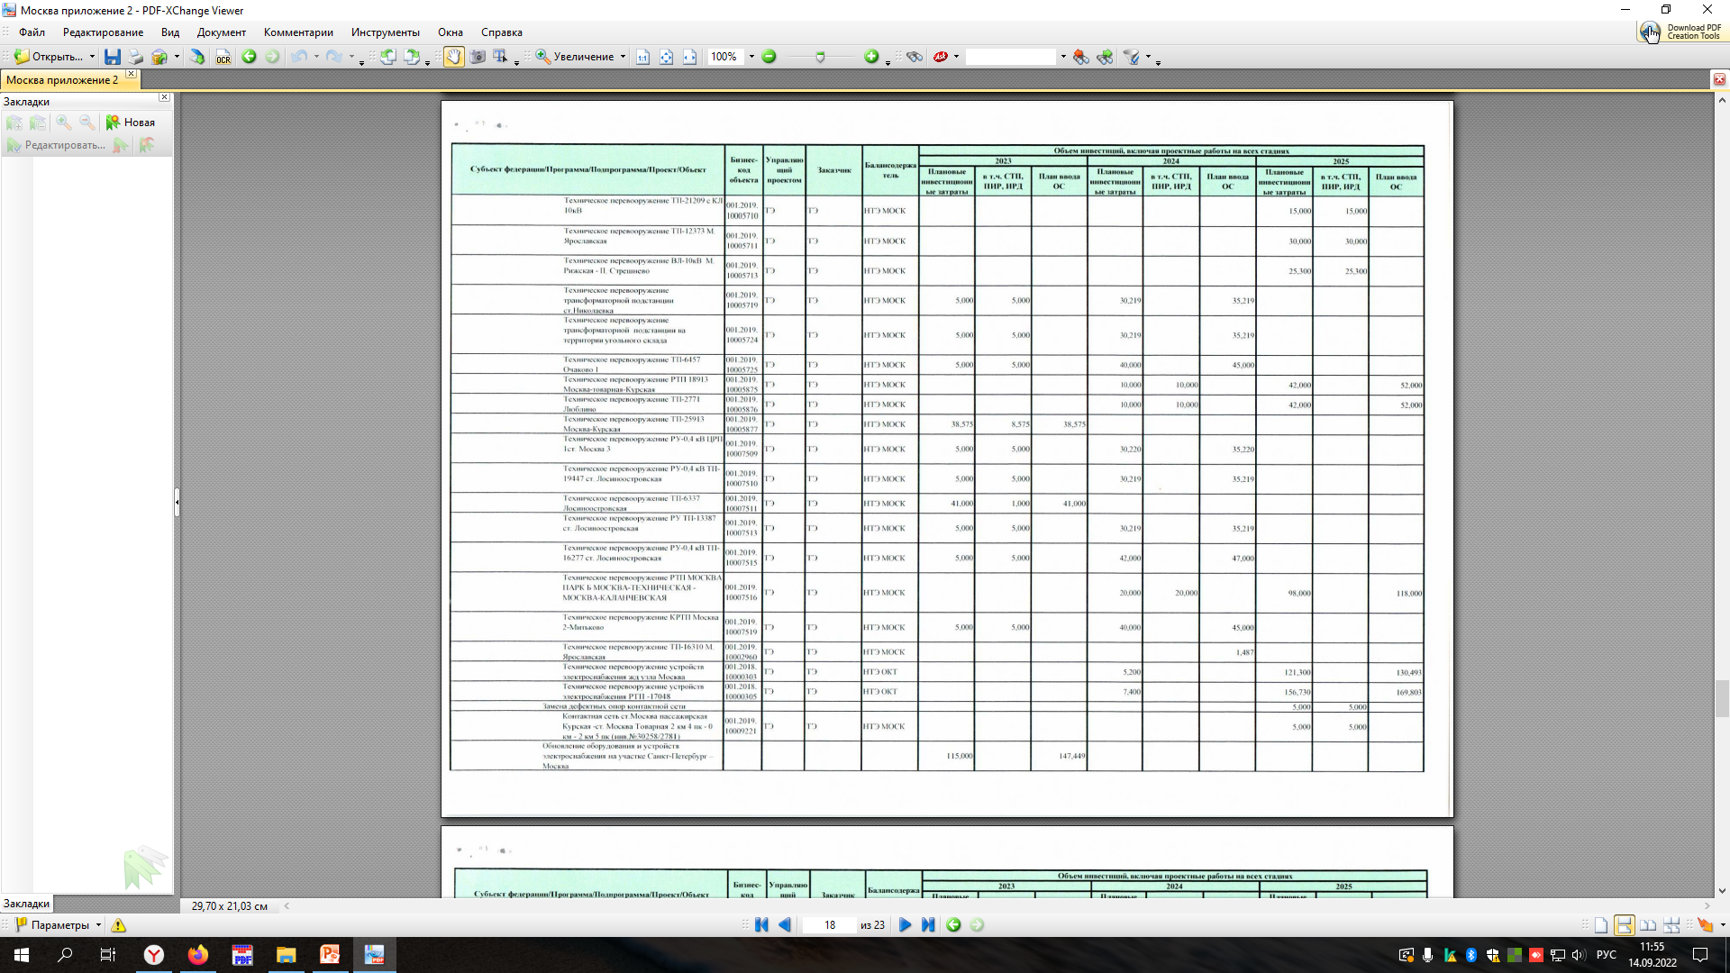
Приложение 2. Проект среднесрочной инвестиционной программы

Slide 56
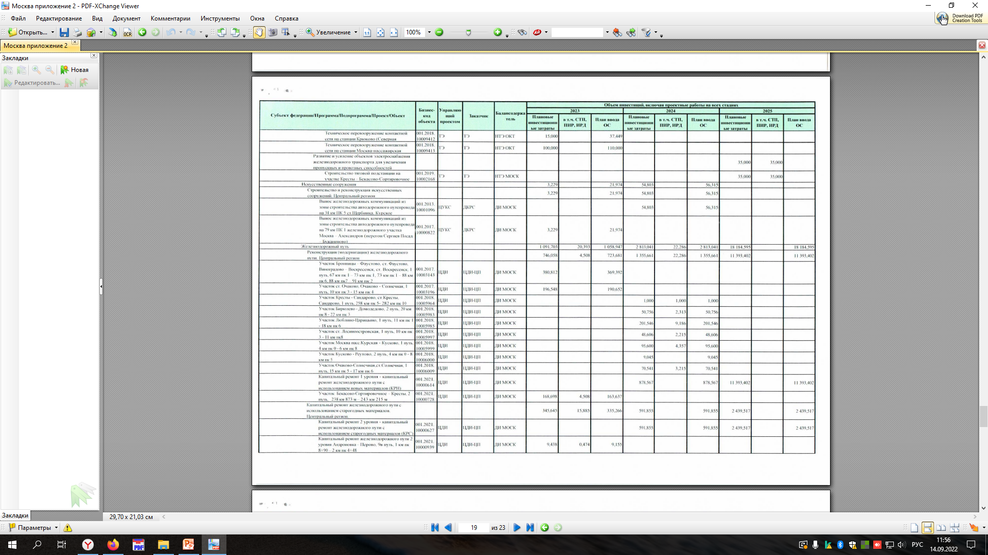
Приложение 2. Проект среднесрочной инвестиционной программы

Slide 57

Приложение 2. Проект среднесрочной инвестиционной программы

Slide 58
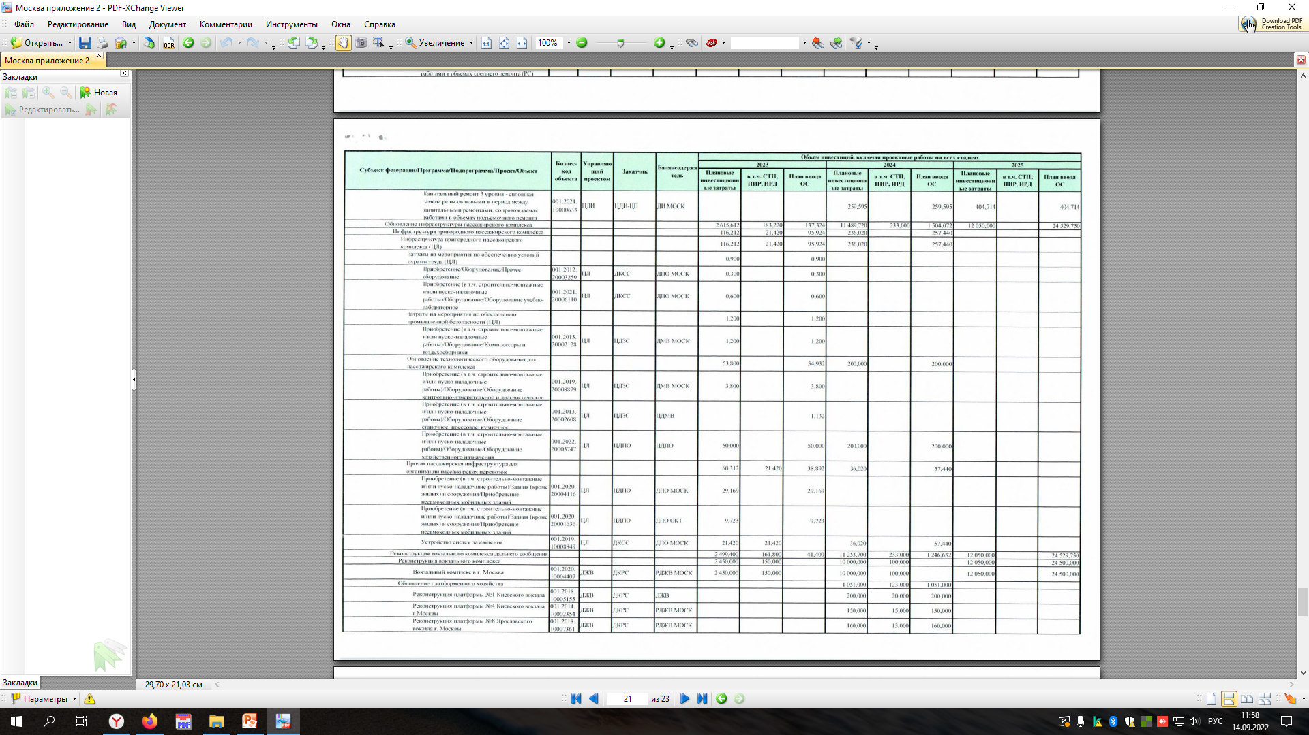
Приложение 2. Проект среднесрочной инвестиционной программы

Slide 59
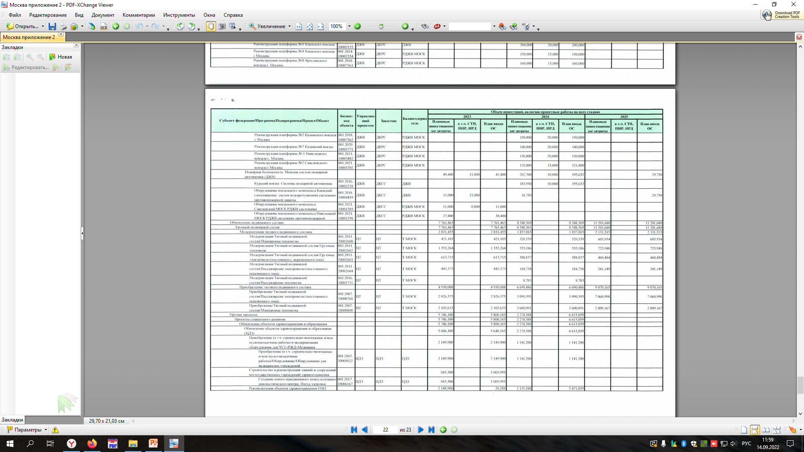
Приложение 2. Проект среднесрочной инвестиционной программы

Slide 60
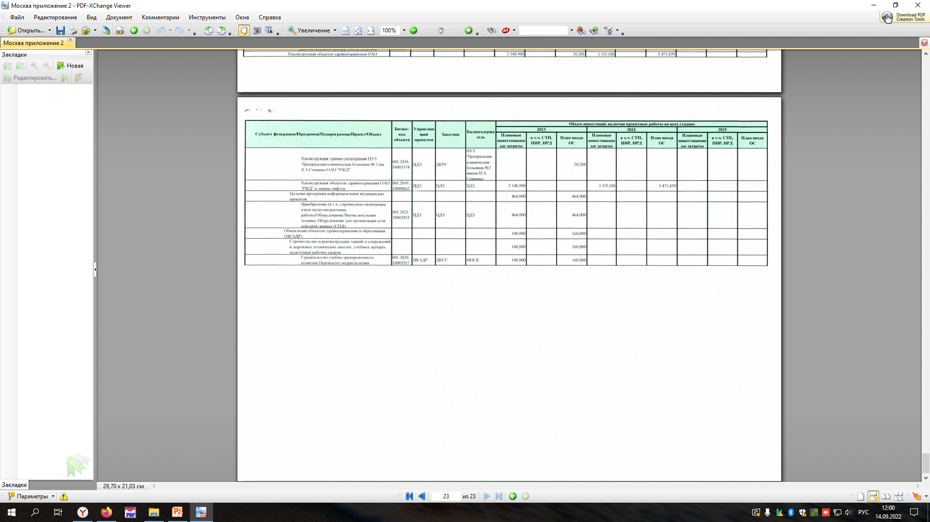
Приложение 2. Проект среднесрочной инвестиционной программы

